Slide 1
Documentation as code
HacktoberFest 2020
Henry Tong
Software Architect - Backend Developer en
Patagonian ( http://patagonian.it )
taksantong@gmail.com

Slide 2


DOC
Alumno
DOC
Profesor
Alumno
DOC
Alumno

Slide 3
CV
Postulante
CV
Entrevistador
Postulante
CV
Postulante

Slide 4
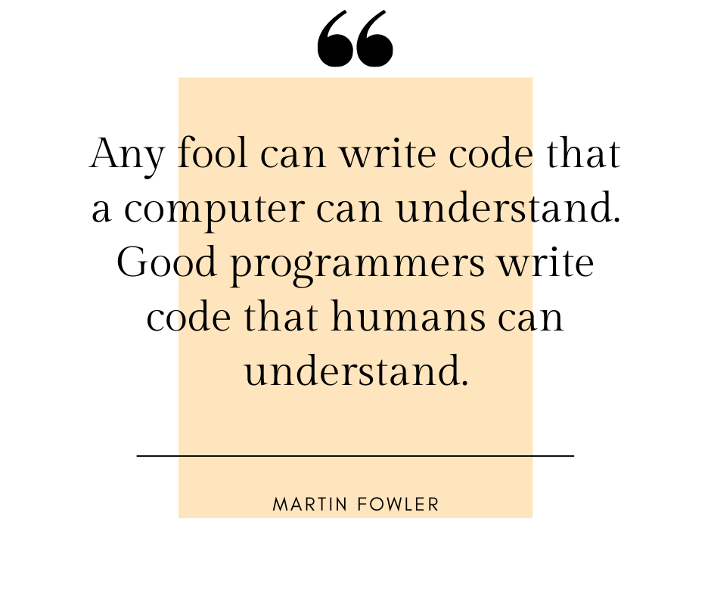

Slide 5
Entregable de Software
Siempre: Código fuente (*.java *.js *.py ...)
A veces: Ejecutable
¿Alguna vez?: Documentación

Slide 6
Documentation as code
Documentar mientras se programa, usando la IDE/Editor habitual
Se prefiere formato de texto (ReStructuredText, ASCIIDoc, Markdown...)
Forma parte del proceso de desarrollo: commit, push, deploy...
Si se puede automatizar mucho mejor! Por ejemplo esta presentación también es código!

Slide 7
También!
Container as code: Dockerfile
Diagram as code: Diagrams, PlantUML
Infrastructure as code: Especificar servidores, nodos, .etc. de una arquitectura: Terraform, Cloudformation...

Slide 8
Demo!
Vamos a codear! (y documentar!)

Slide 9
Herramientas recomendadas
Swagger para documentar APIs https://swagger.io
Visual Studio Code plugin para probar REST https://marketplace.visualstudio.com/items?itemName=humao.rest-client
Documentador Docosaurus hecho en javascript https://docusaurus.io
Documentador MkDocs hecho en python https://www.mkdocs.org
Más generadores de web estáticas buscando en google "static site generator"

Slide 10
Gracias
Para conocer más sobre "Documentation as code" https://www.writethedocs.org/guide/docs-as-code

